Slide 1
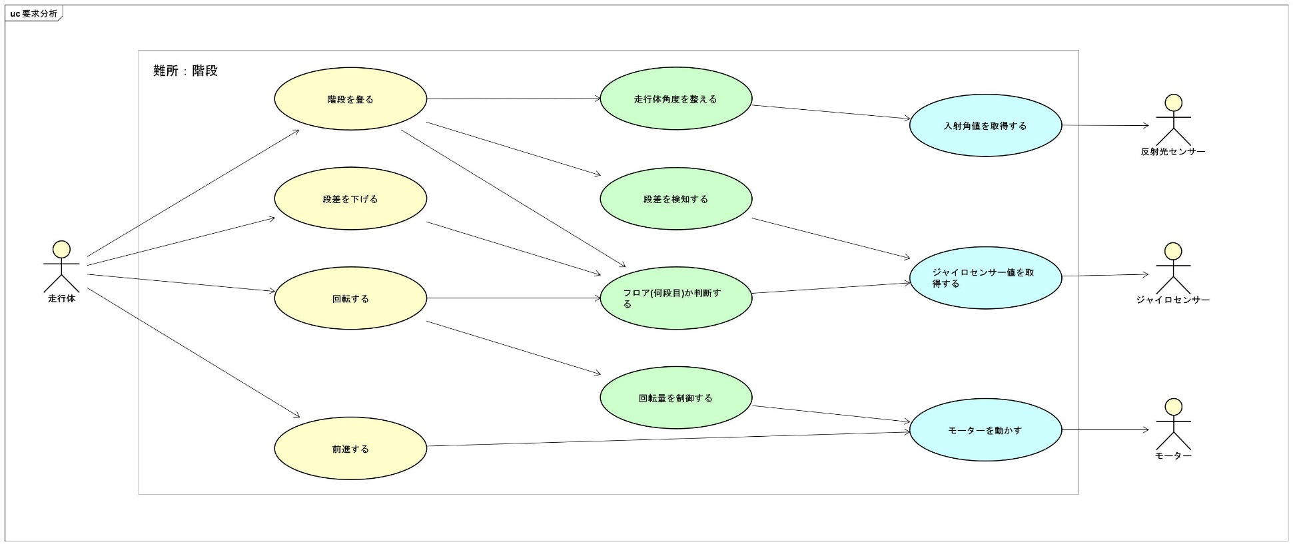
1.要求
1.1 目標
階段でタイムボーナスの獲得
・条件分岐を使用し、ステータスによる管理をする
・ジャイロセンサー値（角速度）を実際に取得し、状態遷移に利用する
1.2 機能要求
目標から機能要求（ユースケース）を抽出した
・階段を登り降りするため、走行体の角度制御と段差検知を行う
・回転するため、モーターの回転量を制御する
1.3 ユースケース

Slide 2
2.分析
ジャイロセンサーで実際に計測した角速度値を下記に示す。
設計指針
異なる速度で階段を登った際のジャイロ角速度センサー値を示している。
階段に衝突した際に大きくセンサー値が揺れ、登り切った後に揺れ幅が一定の範囲で
落ち着くことに着目した。
ロボットのいる階をステータスとして管理し、実験データを基に適切なタイミングで
ステータス移行できるようにした。

Slide 3
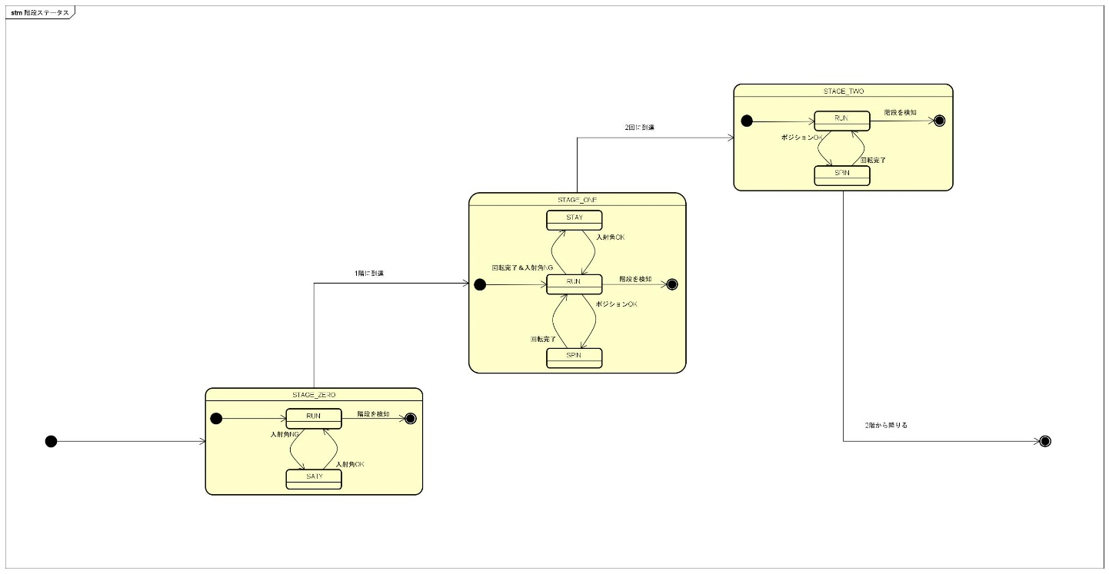
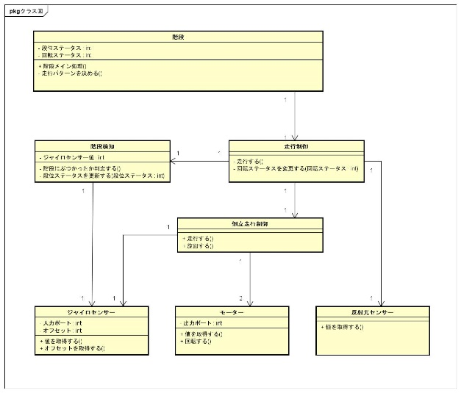
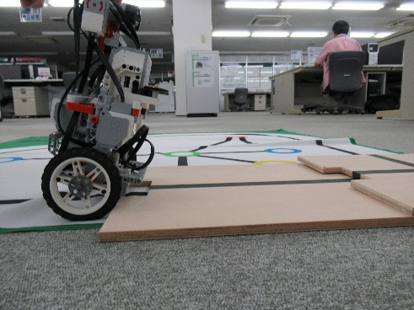
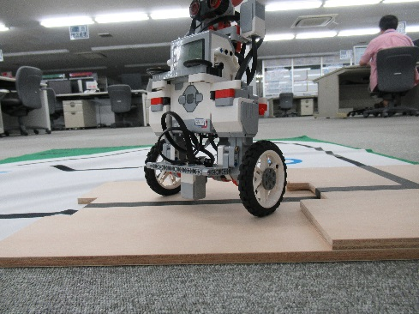
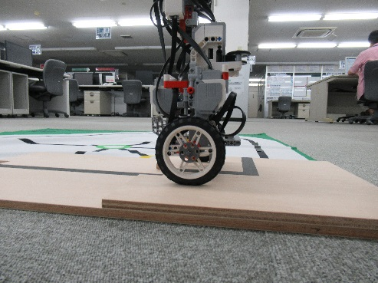
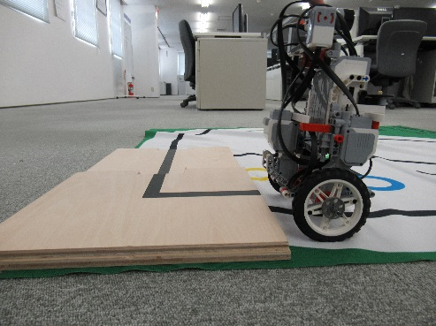
3.構造
4.制御
3.1 クラス図
4.1 状態遷移
階段プログラムの構造を示す。
各階層およびその内部の状態を示す。
階段検知で1階へ
回転したら2階へ
階段を降りる

Slide 4
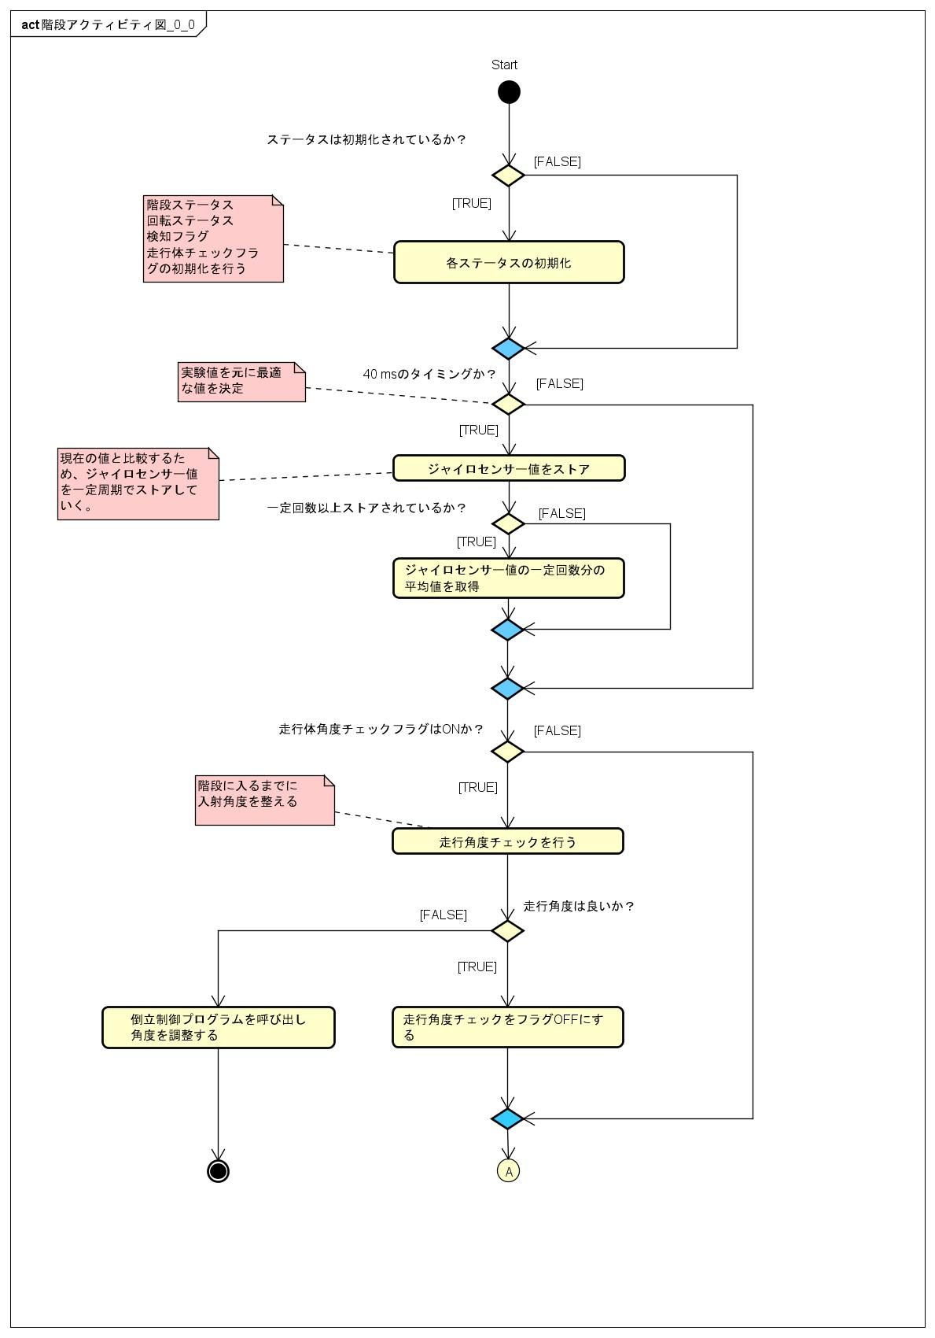
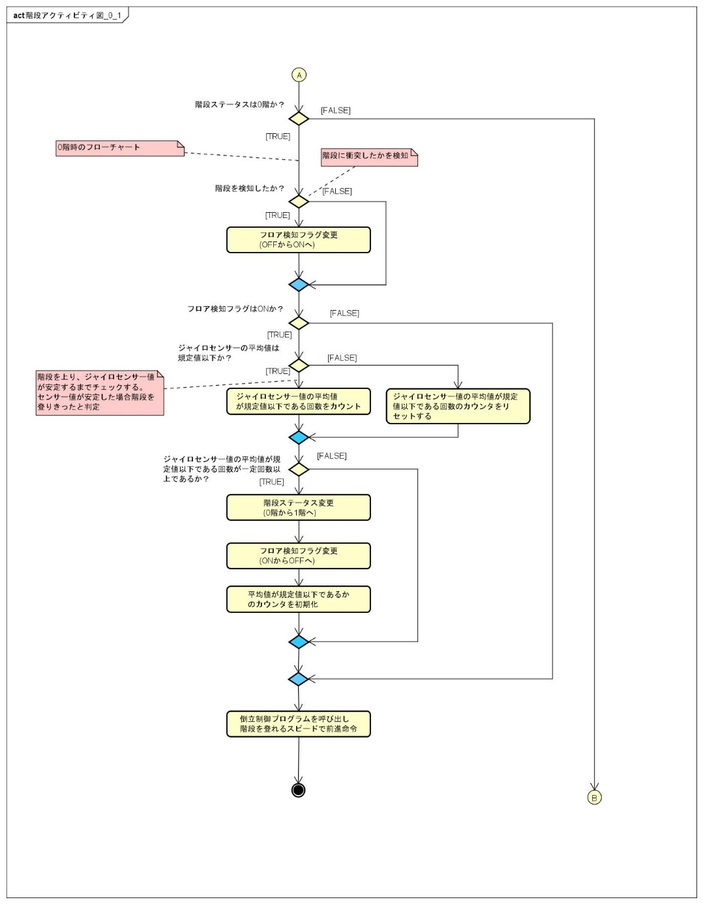
4.2 ステータスごとの処理概要
周期動作と走行角度調整
0階での動作

Slide 5
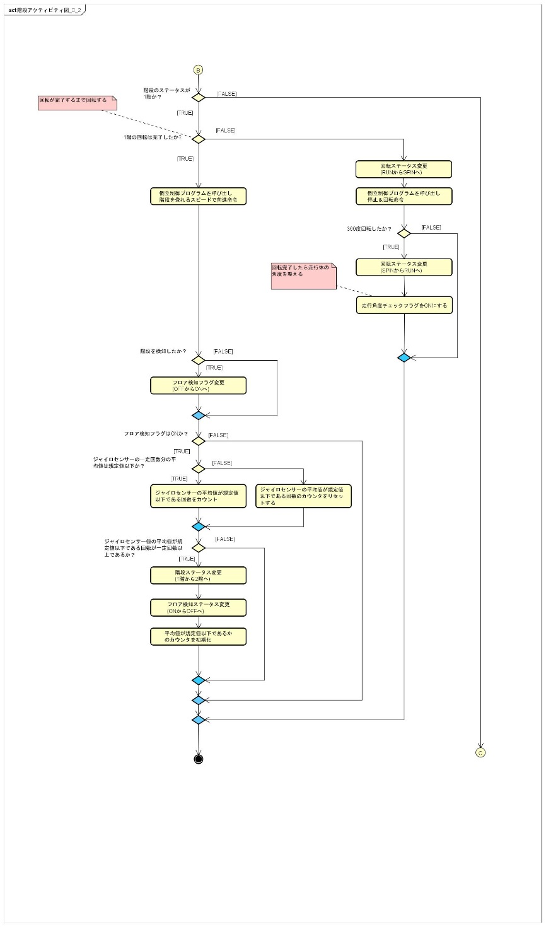
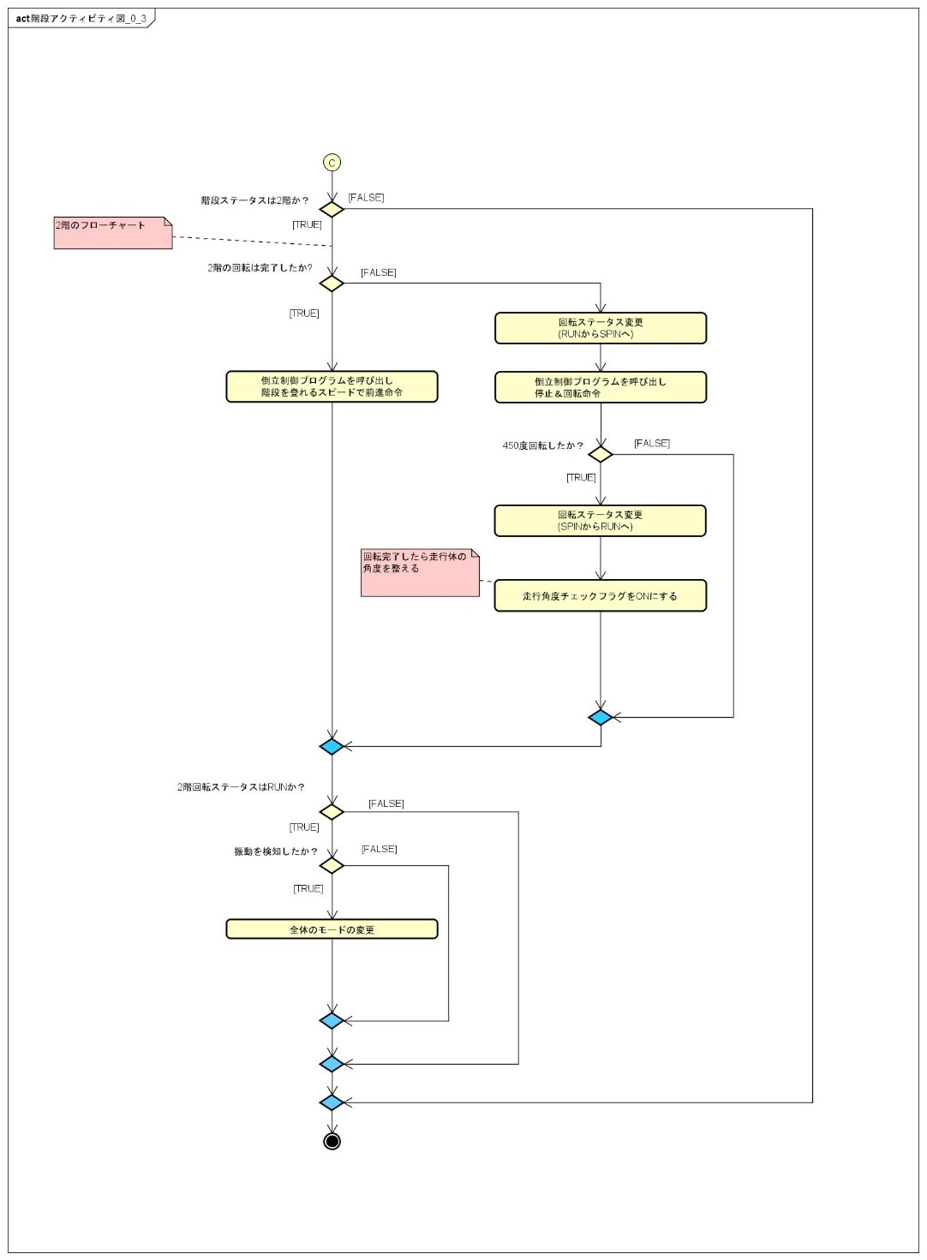
1階での動作
2階での動作

